Slide 1
LUYỆN TẬP

Slide 2
YÊU CẦU THAM GIA TIẾT HỌC
Chuẩn bị đầy đủ sách vở, đồ dùng
Tập trung lắng nghe
Chủ động ghi chép
Thực hành yêu cầu của giáo viên

Slide 3
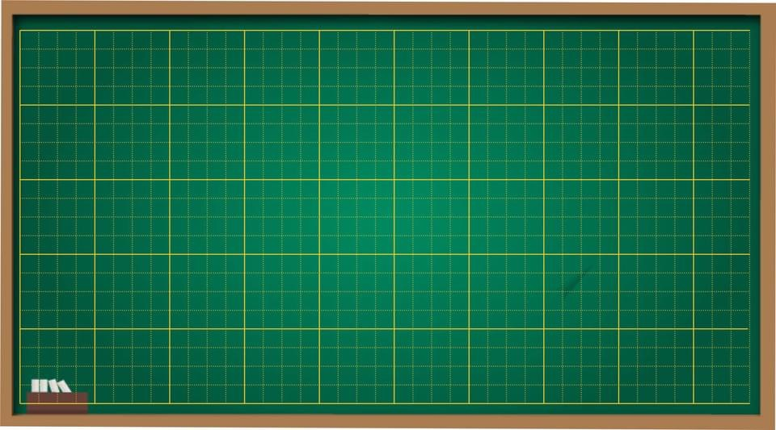
Các con lưu ý trình bày vở như sau:
Thứ tư, ngày 8 tháng 12 năm 2021
Toán
Luyện tập

Slide 4
Các con lưu ý trình bày vở như sau:
MỤC TIÊU BÀI HỌC
Thứ tư, ngày 17 tháng 11 năm 2021
Củng cố bảng chia 9.
Toán
Bảng nhân 8
2. Vận dụng bảng chia 9 trong tính toán và giải bài toán có phép chia 9.

Slide 5
Bài 1:
a)
9 x 6 =
54 : 9 =
9 x 7 =
63 : 9 =
9 x 8 =
72 : 9 =
9 x 9 =
81 : 9 =
54
63
72
81
6
7
8
9
b)
18 : 9 =
18 : 2 =
27 : 9 =
27 : 3 =
36 : 9 =
36 : 4 =
45 : 9 =
45 : 5 =
2
3
4
5
9
9
9
9

Slide 6
Bài 2
Số bị chia | 27 | 27 |  | 63 |  | 63
Số chia | 9 |  | 9 |  | 9 | 9
Thương |  | 3 | 3 | 7 | 7
27
63
9
9
3
7
Ghi nhớ
Trong phép chia:
Muốn tìm thương ta lấy số bị chia chia cho số chia.
Muốn tìm số chia ta lấy số bị chia chia cho thương.
Muốn tìm số bị chia ta lấy thương nhân với số chia

Slide 7
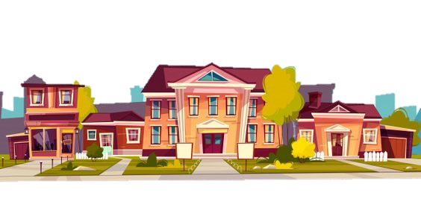
Một công ti dự định xây 36 căn nhà, đến nay đã xây được $\frac{1}{9}$ số nhà đó. Hỏi công ti đó còn phải xây tiếp bao nhiêu căn nhà nữa?
Bài 3
? căn nhà
Số nhà đã xây
I
I
I
I
I
I
I
I
I
I
36 căn nhà
Bài giải
Số căn nhà công ti đó đã xây được là:
36 : 9 = 4 (căn nhà)
Số căn nhà công ti đó còn phải xây tiếp là:
36 – 4 = 32(căn nhà)
Đáp số: 32 căn nhà

Slide 8
Tính tổng số ô vuông ở mỗi hình rồi chia cho 9.
Bài 4
Tìm $\frac{1}{9}$ số ô vuông của mỗi hình.
a)
b)
18 ô vuông
3
6
$\frac{1}{9}$ số ô vuông của hình a là:
18 : 9 = 2 (ô vuông)
3 x 6 = 18 (ô vuông)
$\frac{1}{9}$ số ô vuông của hình b là:
18 : 9 = 2 (ô vuông)

Slide 9
Các con lưu ý trình bày vở như sau:
MỤC TIÊU BÀI HỌC
Thứ tư, ngày 17 tháng 11 năm 2021
Củng cố bảng chia 9.
Toán
Bảng nhân 8
2. Vận dụng bảng chia 9 trong tính toán và giải bài toán có phép chia 9.

Slide 10
Xin chào và hẹn gặp lại các con!

